Slide 1

Бюджетное учреждение высшего образования
Ханты-Мансийского автономного округа – Югры
«Сургутский государственный университет»
Политехнический институт
Кафедра автоматизированных систем обработки информации и управления
СИСТЕМА РАСПОЗНАВАНИЯ ЭМОЦИЙ ЧЕЛОВЕКА НА ОСНОВЕ ИСКУССТВЕННОЙ НЕЙРОННОЙ СЕТИ
Выполнил: Демьянцев Виталий Владиславович
Группа: 606-22
Научный руководитель: старший преподаватель
Горбунов Дмитрий Владимирович
2026

Slide 2
Сургутский государственный университет
ПОСТАНОВКА ЗАДАЧИ
Изучить предметную область и аналоги
Сформировать функциональные требования
Выбрать модели искусственных нейронных сетей
Спроектировать функциональную модель системы
Выбрать средства разработки
Реализовать и протестировать программный комплекс

Slide 3
Сургутский государственный университет
АКТУАЛЬНОСТЬ РАЗРАБОТКИ
Рост роли эмоционального интеллекта в управлении персоналом
Ограниченность традиционных методов оценки (субъективизм, низкая оперативность)
Возможности современных технологий ИИ для анализа эмоций в реальном времени
Необходимость мультимодального подхода (анализ лица и голоса одновременно)
Важность соответствия требованиям ФЗ-152 о защите персональных данных

Slide 4
Сургутский государственный университет
АНАЛИТИЧЕСКИЙ ОБЗОР АНАЛОГОВ
Критерий | Affectiva (компьютерное зрение) | Beyond Verbal (анализ аудио) | Emotient (мультимодальная) | Разрабатываемая система
Мультимодальность | Нет | Нет | Да | Да
Учёт видеопотока | Да | Нет | Да | Да
Учёт аудиопотока | Нет | Да | Да | Да
Точность классификации | Высокая | Средняя | Высокая | Высокая
Адаптивность к HR-сценариям | Средняя | Низкая | Высокая | Высокая
Соответствие ФЗ-152 | Нет | Нет | Нет | Да
Стоимость внедрения | Высокая | Средняя | Высокая | Средняя
Лицензионные отчисления | Да | Да | Да | Нет

Slide 5
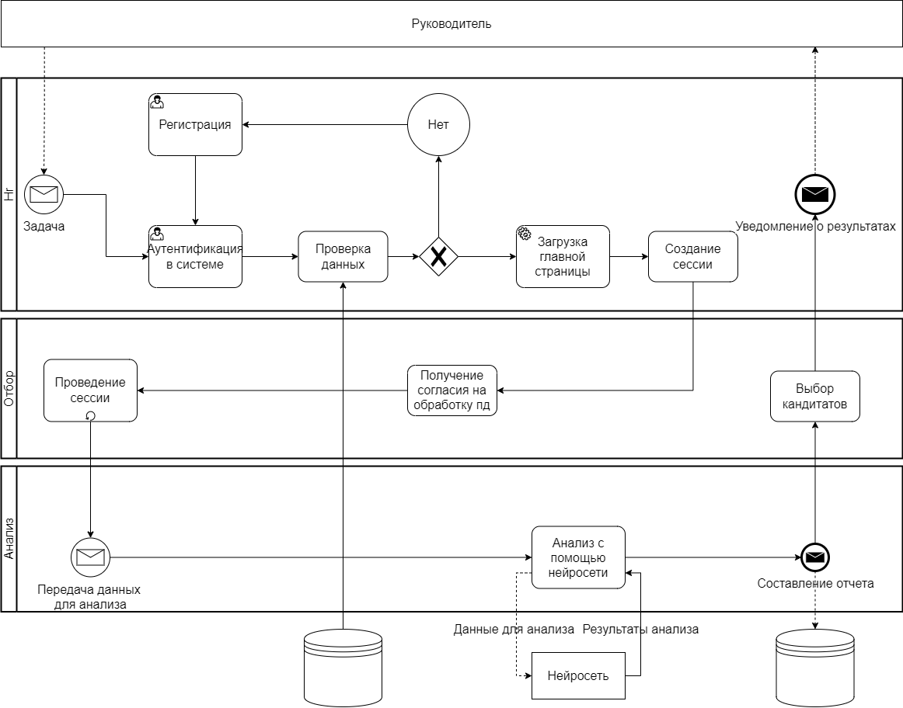
ДИАГРАММА БИЗНЕС-ПРОЦЕССА
Сургутский государственный университет

Slide 6
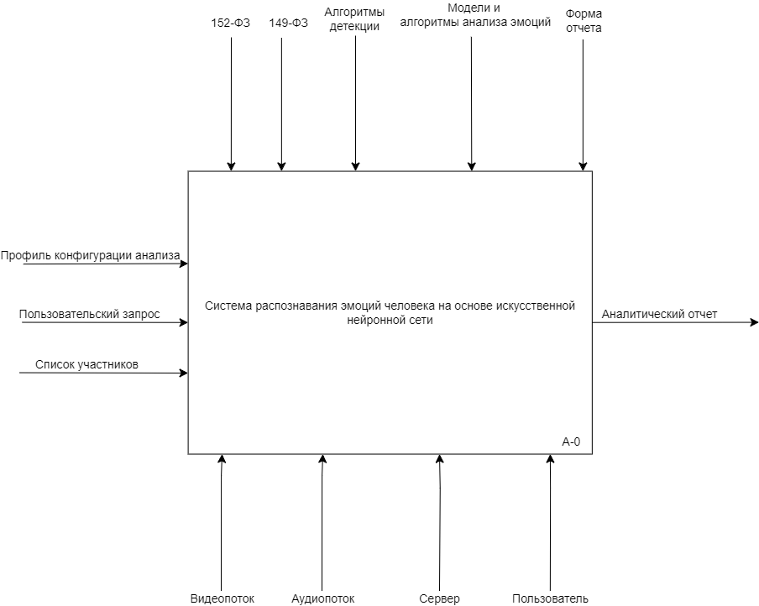
Сургутский государственный университет
ФУНКЦИОНАЛЬНАЯ МОДЕЛЬ

Slide 7
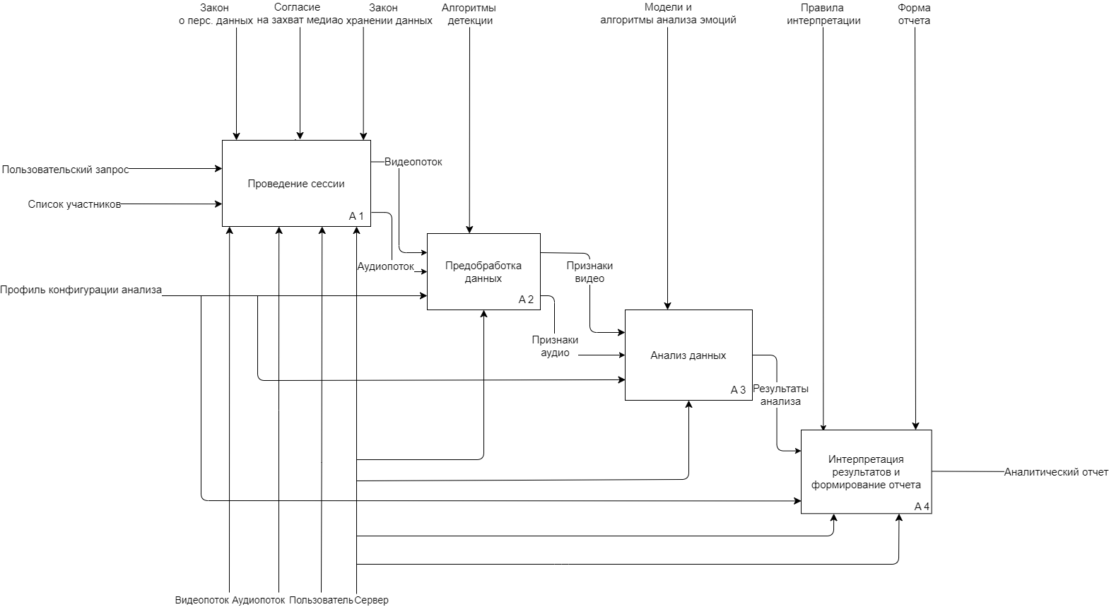
Сургутский государственный университет
ДЕКОМПОЗИЦИЯ ФУНКЦИОНАЛЬНОЙ МОДЕЛИ

Slide 8
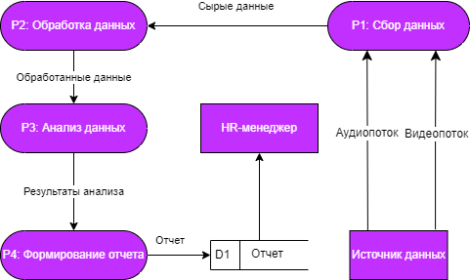
Сургутский государственный университет
ДИАГРАММА ПОТОКОВ ДАННЫХ

Slide 9
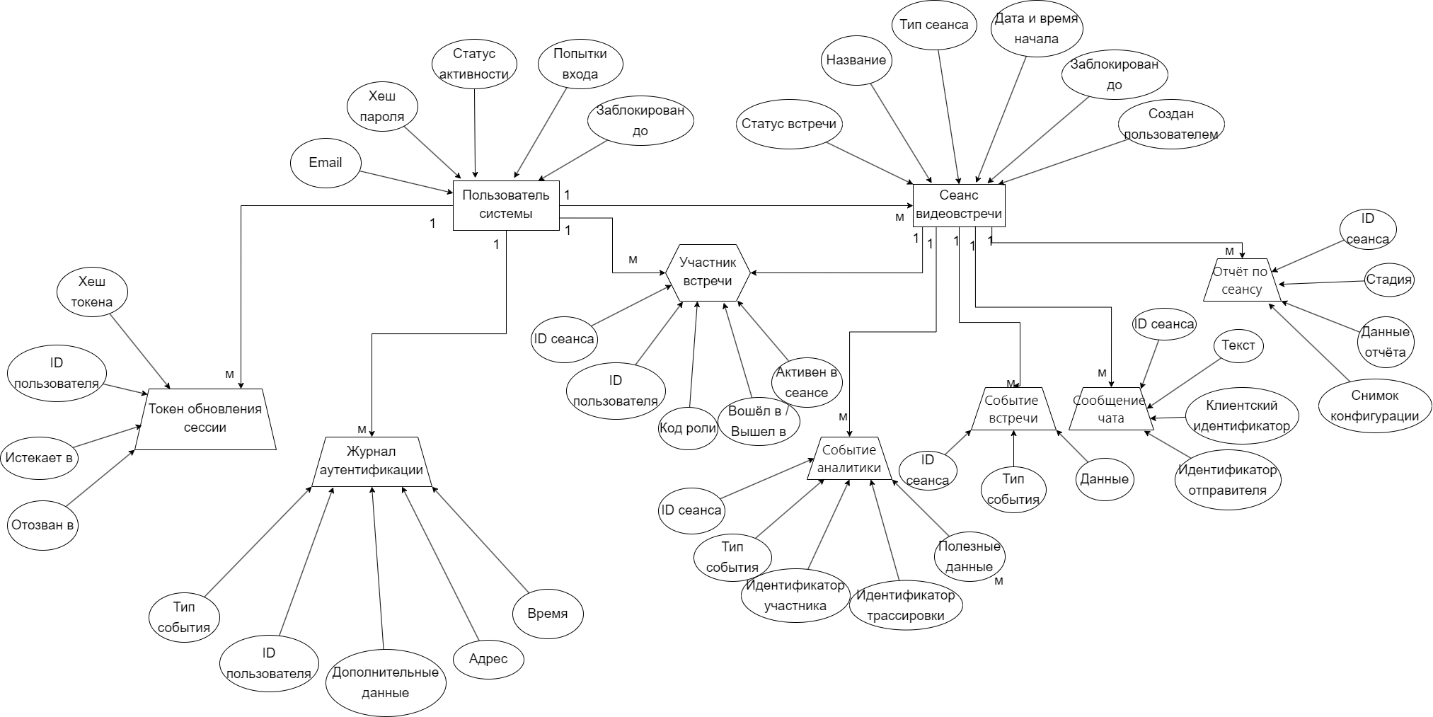
Сургутский государственный университет
ИНФОЛОГИЧЕСКАЯ МОДЕЛЬ

Slide 10
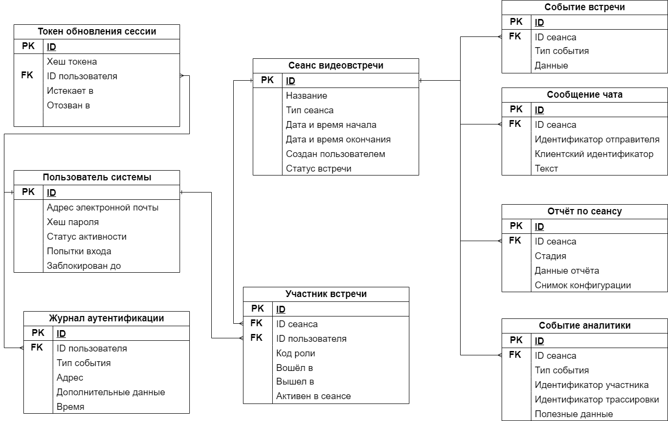
Сургутский государственный университет
ФИЗИЧЕСКАЯ МОДЕЛЬ БАЗЫ ДАННЫХ

Slide 11





Сургутский государственный университет
СРЕДСТВА И ТЕХНОЛОГИИ РАЗРАБОТКИ
Клиентская часть: React + TypeScript + Vite
Серверная часть: Go + Gin + WebSocket
Модули ИИ: Python + OpenCV + FastAPI
База данных: PostgreSQL
Контейнеризация: Docker Compose

Slide 12
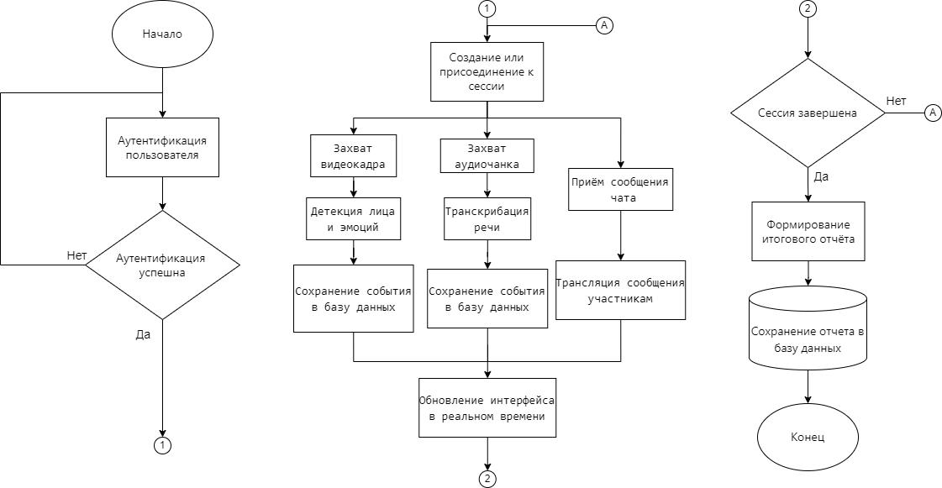
Сургутский государственный университет
АЛГОРИТМ РАБОТЫ СИСТЕМЫ

Slide 13
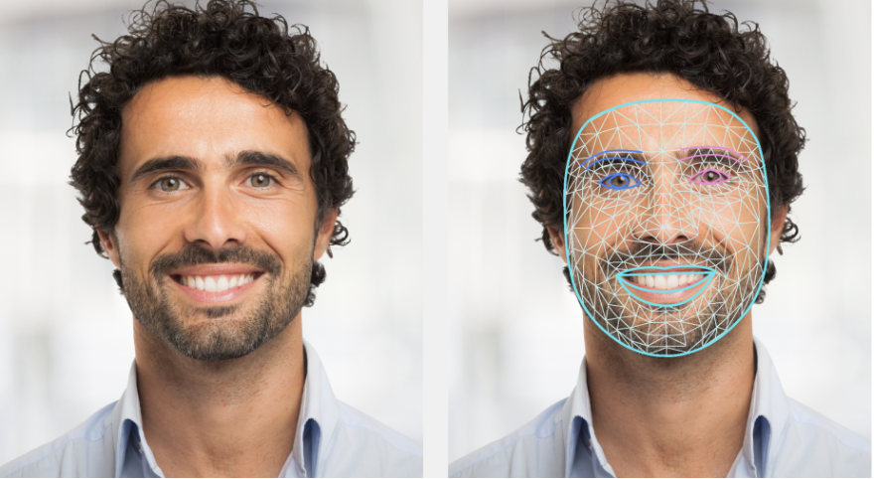
Сургутский государственный университет
МОДУЛЬ АНАЛИЗА ЛИЦА И ЭМОЦИЙ
Модуль использует MTCNN для детекции лиц и DeepFace (на базе VGG-Face) для классификации эмоций.
Дополнительно интегрирована модель MediaPipe Face Landmarker, которая строит сетку из 468 ключевых точек лица.
Классификация проводится по модели Пола Экмана (6 базовых эмоций).

Slide 14
Сургутский государственный университет
МОДУЛЬ РАСПОЗНАВАНИЯ РЕЧИ
Для автоматического распознавания речи применяется модель Whisper (faster-whisper).
Выполняется извлечение мел-частотных кепстральных коэффициентов (MFCC).
Применены оптимизации (квантование весов, пакетная обработка) для работы в реальном времени.

Slide 15
Сургутский государственный университет
АНАЛИЗ ТОНАЛЬНОСТИ ТЕКСТА
Транскрибированный текст обрабатывается моделью DistilBERT.
Определяется тональность высказывания: позитивная, нейтральная или негативная.
Используется принцип позднего слияния для объединения результатов всех модальностей.

Slide 16
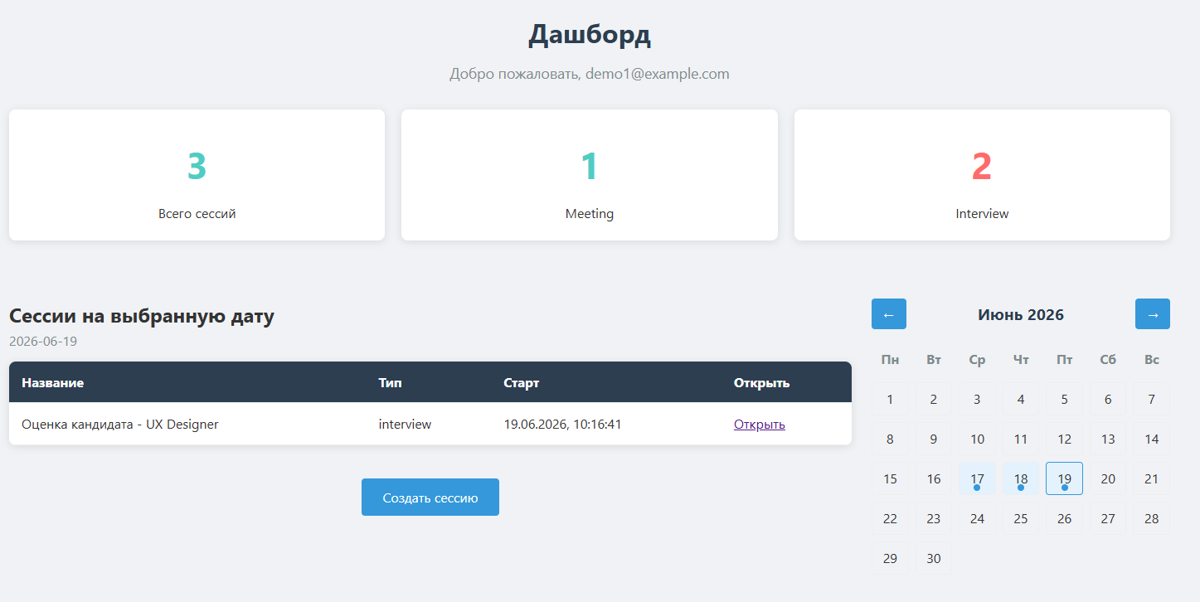
Сургутский государственный университет
ИНТЕРФЕЙС СИСТЕМЫ

Slide 17
Сургутский государственный университет
ИТОГИ РАБОТЫ
Проведён анализ предметной области и существующих аналогов
Спроектирована функциональная модель системы
Выбраны модели ИНС и средства разработки
Реализован и протестирован программный комплекс
Обеспечено соответствие требованиям ФЗ-152
18

Slide 18
СПАСИБО
ЗА ВНИМАНИЕ
19

